Slide 1
发电机故障应急处理培训
培训讲师：
培训日期：

Slide 2
01
培训目的及培训要求
02
故障分级
03
一般故障
04
重要故障
05
紧急故障

Slide 3
培训目标及培训要求
培训目标：
本课程针对润泽科技数据中心IDC部门运维团队人员进行，旨在加强润泽科技数据中心IDC运维人员在发生油机故障时的应急组织实施，增强运维人员的应急能力，确保数据中心安全稳定运行。
培训要求：
参训人员需要明确当发生发电机故障时本人所处的岗位及岗位职责，上级、下级的通报。确保现场操作人员对应急实施步骤能够熟知熟会。参训人员需要掌握当A-5数据发电机故障时应急处理流程。

Slide 4
01
培训目的及培训要求
02
故障分级
03
一般故障
04
重要故障
05
紧急故障

Slide 5
故障分级
机组告警，不影响正常运行
机组故障告警，导致单台油机故障
机组故障告警，导致1台以上油机故障
一般
重要
紧急

Slide 6
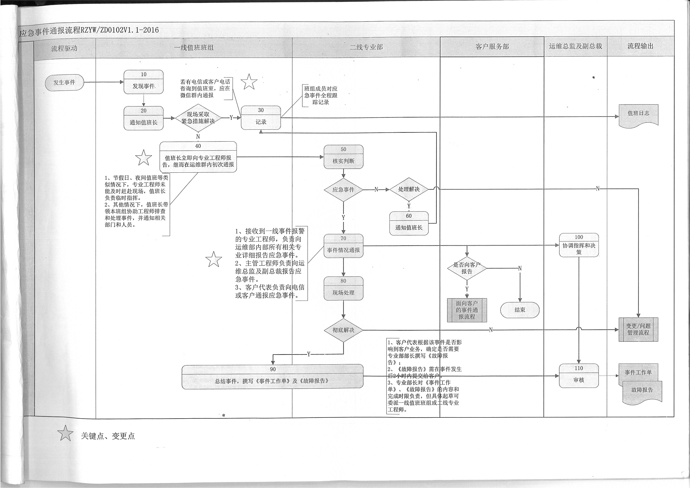
故障分级

Slide 7
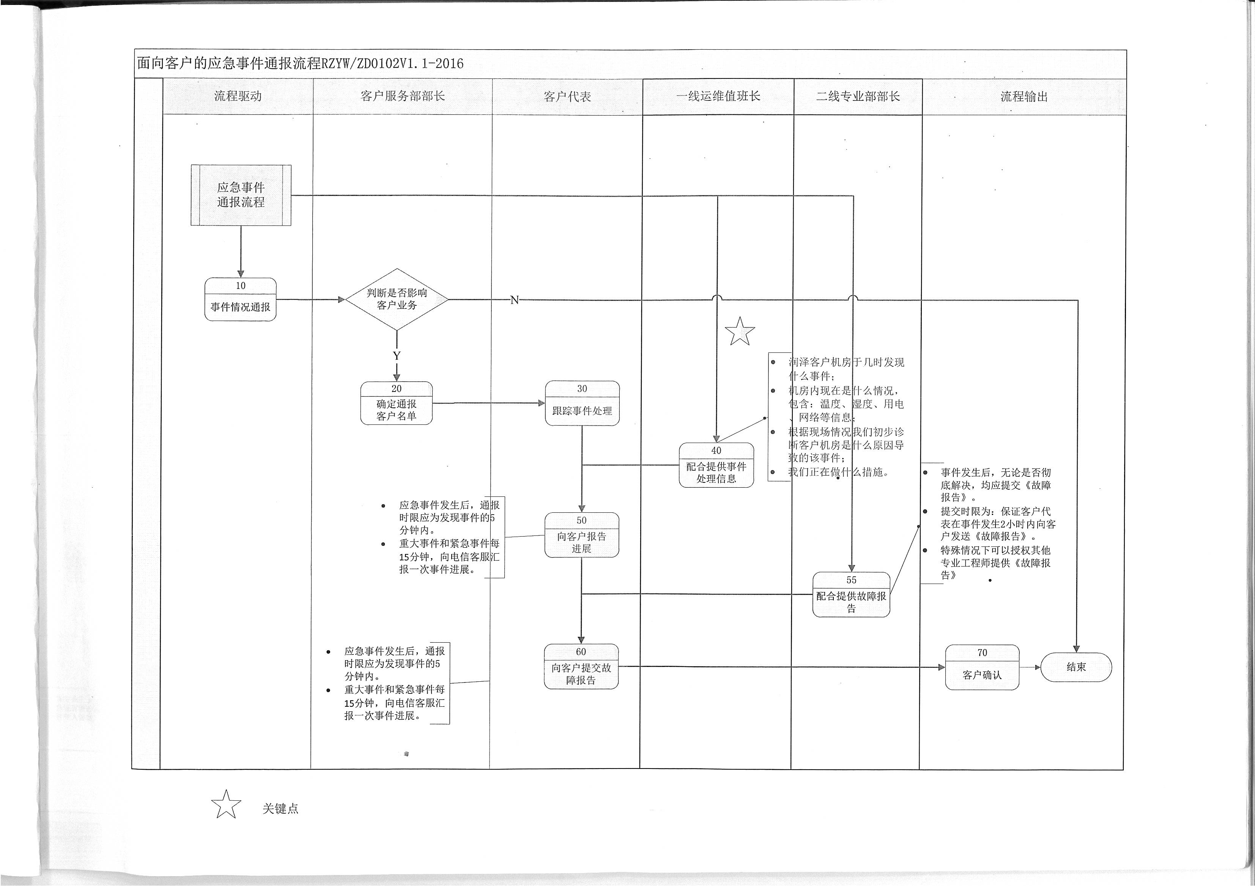
故障分级

Slide 8
01
培训目的及培训要求
02
故障分级
03
一般故障
04
重要故障
05
紧急故障

Slide 9
一般故障
定义：
一般故障指不影响机组启动及运行中机组不会造成机组停机的故障，如数据采集错误、冷却水箱温度低报警及巡检发现的冷却液位偏低等故障。

Slide 10
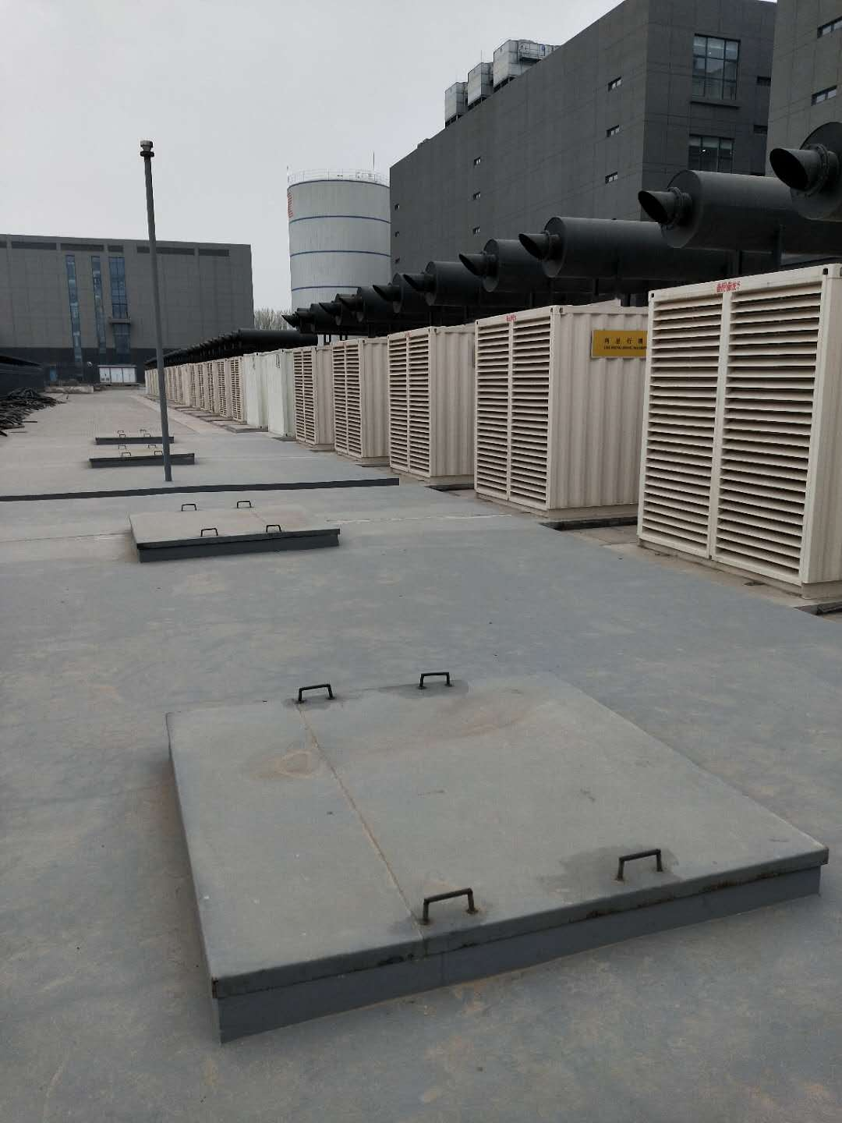
一般故障
处理流程：
判断故障是否会引发更高等级故障，提前进行预防。
通报上级领导现场设备情况。
根据指示进行相应故障处理。若不能自行处理，上报厂家处理。
事件输出。
事件关闭。.
总结分析

Slide 11
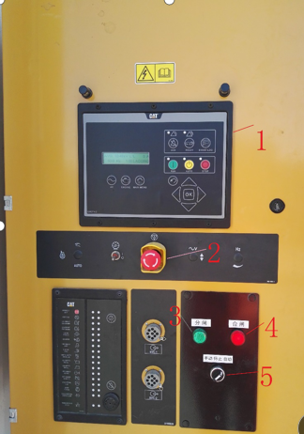
一般故障
1、EMCP4.2控制屏
2、急停按钮
3、分闸指示灯
4、合闸指示灯
5、手动/ 停止/自动选择开关

Slide 12
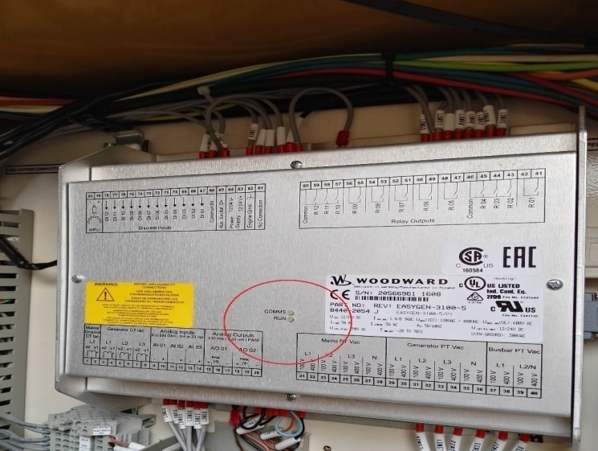
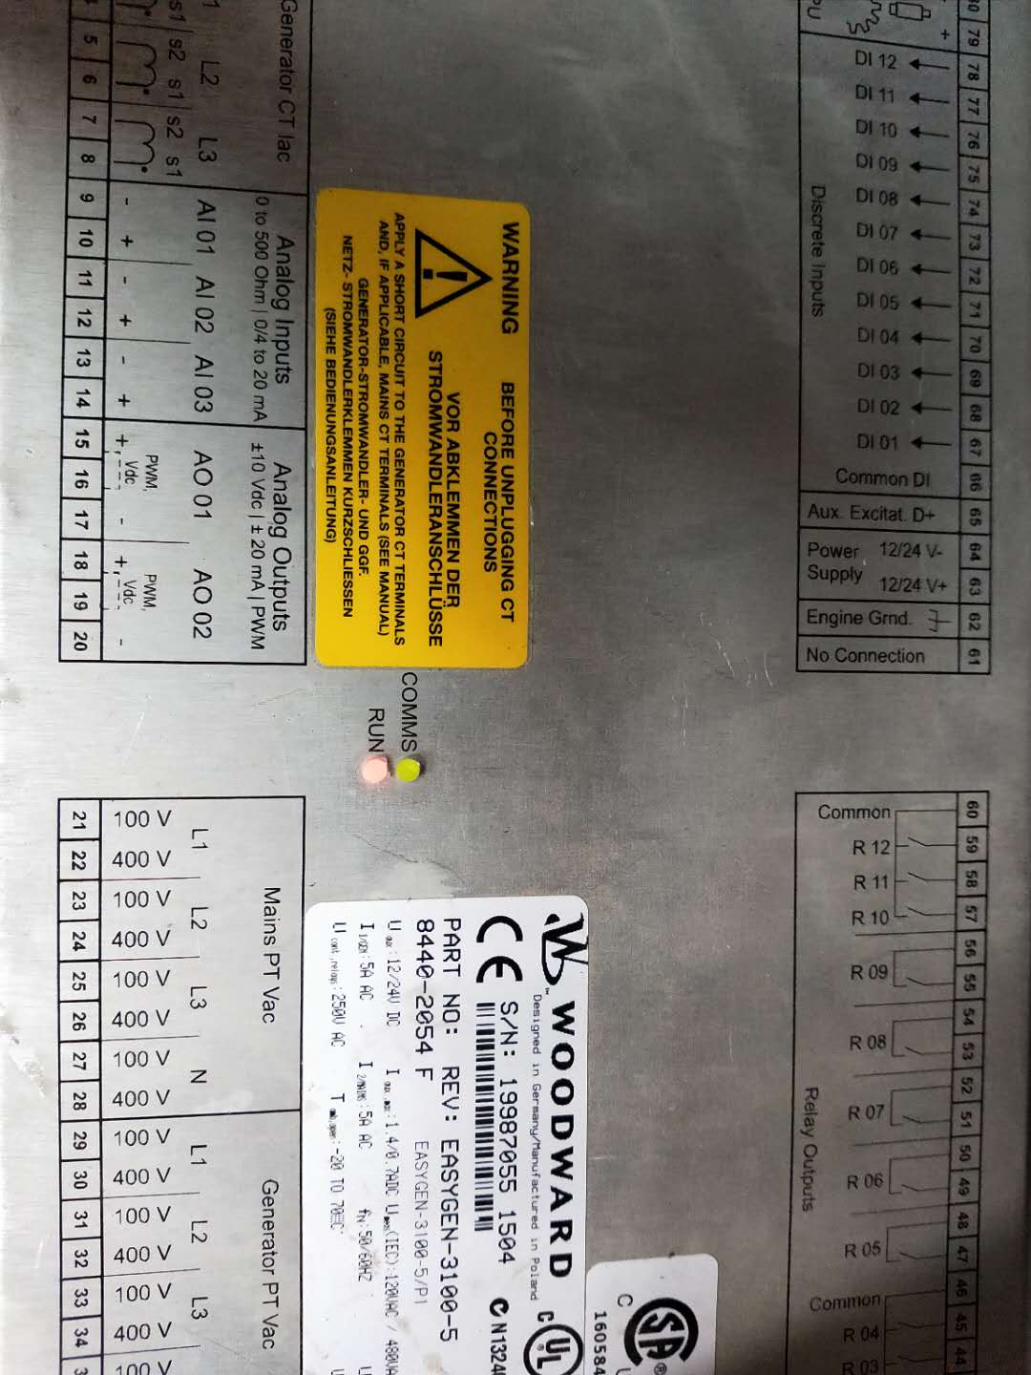
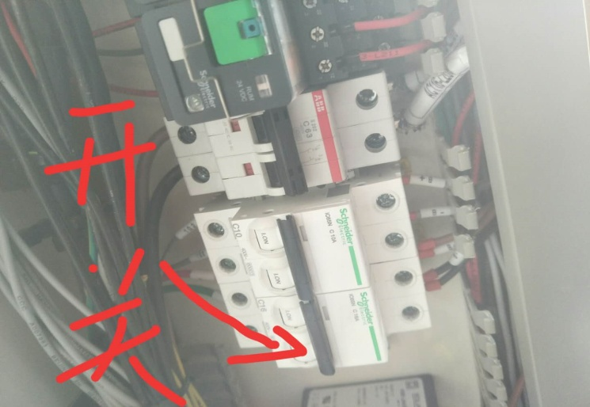
一般故障
并机模块报警查看及复位：
查看并机模块是否报警。两个显示灯均显示绿色。上面的是通信指示灯正常为绿色下面的是模块运行指示灯，正常为绿色，有报警时显示红色。
断开并机模块电源，再次送电即可恢复并机模块报警，如还有报警，重复以上操作。

Slide 13
一般故障
EMCP4.2控制屏
1-显示屏
2-发电机参数
3-发动机参数
4-主菜单键
5-报警确认键
6-故障确认键
7-事件记录键8-运行键
9-自动键
10-停止键
11-退回键
12-上选择键
13-右选择键
14-确认键
15-下选择键
16-左选择键

Slide 14
一般故障
EMCP4.2控制屏报警信息查看及复位：
点击事件记录键查看告警，再点击确认键进入报警界面
按STOP键将油机转为停止位
按RESET故障复位键，再按确认键报警复位。
按AUTO键将油机转为自动为。
查看报警
油机至停止位
复位报警
油机至自动位启动油机

Slide 15
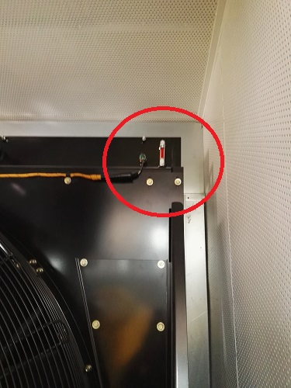
一般故障
故障处理举例-水箱冷却液位低：
巡检发现单台油机水箱冷却液位低，且有泄露点，如不及时处理故障级别将上升至重要故障，导致该机组不能正常启动。
通报上级领导现场设备情况。
如管道连接松动可及时进行连接处理，若其他部件损坏现场人员无法处理，拨打厂家报修电话报修，并说明故障紧急情况。

Slide 16
一般故障
事件输出：
由发生事件当班班长组织填写基础设施事件工作单，填写完毕发送给专业工程师及客户服务部，抄送给设施运维部领导。
事件记录单基础信息应标准填写。事件描述应简单明确。事件处理过程事件节点应描述清楚。事件原因分析应到位，最好有依据。事件处理结果描述到位。事件单是否输入问题管理，输入问题管理应填写问题记录单。

Slide 17
01
培训目的及培训要求
02
故障分级
03
一般故障
04
重要故障
05
紧急故障

Slide 18
重要故障
定义：
重要故障指单台机组启动失败及带载运行中单台机组停机的故障，如单台油机电池电压低、单台油机急停报警、单台机组不在自动位报警等。

Slide 19
重要故障
处理流程：
判断故障是否会引发更高等级故障，提前进行预防。如单机宕机，其他机组是否满足带载条件，若不满足，进行相应减载。
通报上级领导现场设备情况。
根据指示进行相应故障处理。故障油机及时报修，并说明紧急情况。
事件输出。
事件关闭。
总结分析

Slide 20
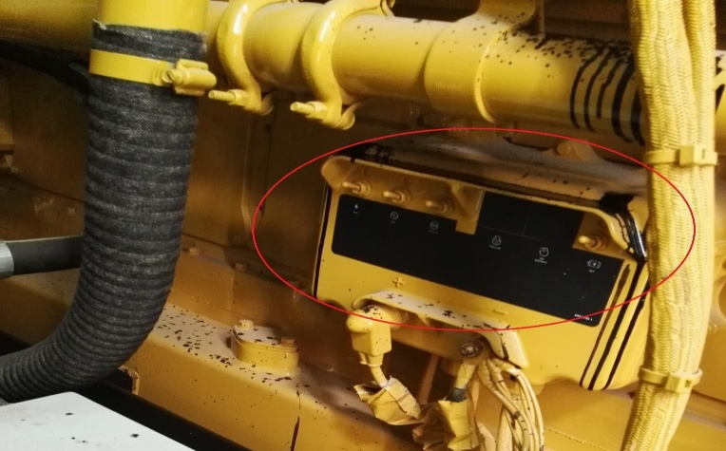
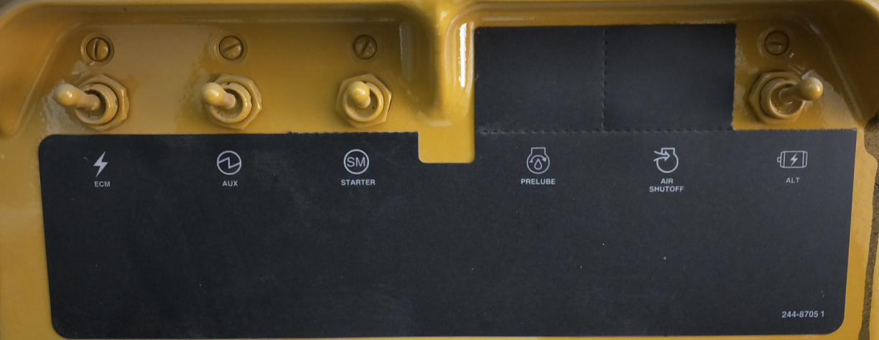
重要故障
1、机组电源分配箱；应为向上闭合状态。
ECM-发动机控制模块电源开关；
AUX-控制屏电源控制开关
SM-启动马达控制开关
ALT-交流小发电机充电开关

Slide 21
重要故障
负载计算：
单台机组备用功率2000KW，持续功率1600KW。M1模组配置6台机组， M2模组配置5台机组， M4模组配置5台机组， 。
M1模组负荷7900KW（开2台冷机），UPS蓄电池存电负荷1000KW。M2模组负荷7600KW（开1台冷机），UPS蓄电池存电负荷950KW。M2模组负荷6300KW（开1台冷机），UPS蓄电池存电负荷860KW。
油机单机功率*并机台数＞实际负荷+ UPS蓄电池存电负荷

Slide 22
01
培训目的及培训要求
02
故障分级
03
一般故障
04
重要故障
05
紧急故障

Slide 23
紧急故障
定义：
紧急故障指一台机组以上启动失败不能满足带载条件、带载运行中一台机组以上停机的故障及供油不足等。如油机启动后无法带载楼内负荷，需进行IT负荷减载等。

Slide 24
紧急故障
油机故障处理流程：
先用启用油机带载部分负载。检查并机失败油机故障原因，优先减载不影响IT设备正常运行的负载，优先排查最容易恢复故障的油机。
通报上级领导现场设备情况。
根据指示进行相应故障处理。故障油机及时报修，并说明紧急情况。要求厂家及时到场处理。
事件输出。
事件关闭。
总结分析

Slide 25
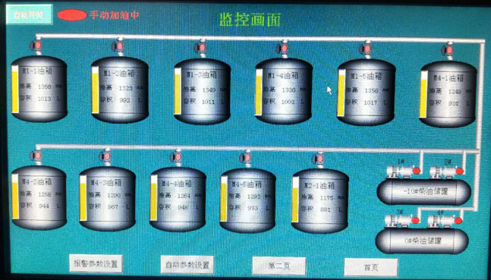
紧急故障
供油不足处理流程：
提前通知领导采购柴油。
若由于供油系统故障，及时进行供油系统修复。无法修复及时上报厂家。同时手动进行加油。
若供油不足，可将其他停机机组日用油箱柴油放回油罐，再加至运行柴油发电机日用油箱使用。

Slide 26
紧急故障
柴油发电机（威斯特(北京)机械设备有限公司）
24小时技术支持电话 400-650-1100

